Slide 1
Python 網路爬蟲與解析

Slide 2
大綱
► 網路爬蟲介紹
► HTML、CSS簡介
► requests
► BeautifulSoup

Slide 3
網路爬蟲介紹
► 網路爬蟲 (Web Crawler) 的應用，最早起源於 Google 搜尋引擎的誕生，算是個古老又貪婪的技術。門檻相當低，只要能送出 HTTP Request 加上正規表示法(Regular Expression) 將網頁原始碼中的資訊解析出來，就算是具備基本的爬蟲功能。
► 爬蟲技術所能創造的商機，當然不僅僅是搜尋引擎而已，像 Google 其實還得再加上搜尋技術才算是真正建立起進入門檻。在 Google 確 立了搜尋引擎霸主的地位後，網路爬蟲專家們逐一放棄了將網路上 所有的資訊爬下來的野心，轉往利基市場如比價系統(FindPrice)、 即時資訊、或非web-based的爬蟲 (如 telnet)，有的則是站在Google 巨人的肩膀上，從搜尋結果中再爬出更有價值的資訊，將search engine 當作是爬蟲中的一個子功能加以利用。
► 爬蟲技術的目的在於 : "把別人的資料庫都變成我的資料庫"

Slide 4
HTML、CSS簡介
► HTML，全名 HyperText Markup Language，譯作超文本標記語言，常與CSS 以及 JavaScript 被用於設計網頁（Webpages，泛指靜態、不隨使用者帳戶更動的網站）與網頁應用程式（Web Applications，泛指動態、隨使用者帳戶更動的網站）之使用者介面，瀏覽器（Chrome、Firefox 與 Safari 等）皆可以讀取 HTML 的檔案，並將其呈現為我們雙眼所接收到的網頁內容。在與 CSS 和 JavaScript 的分工上頭，HTML 是負責描述一個網站的結構，用許多的標記（Tags，外觀像是 </>）來讓瀏覽器得知標題、段落或表格等應該座落在網頁的哪個位置，因此它常被強調是一種標記語言（Markup Language）而非程式語言（Programming Language）。
► CSS，全名 Cascading Style Sheets，譯作層疊樣式表或階層式樣式表，用來為網頁添加樣式，亦常被強調是一種樣式表語言（Style Sheet Language）而非程式語言（Programming Language）。CSS 運用屬性與選擇器來影響 HTML 中標記在瀏覽器中被呈現出來的外觀。

Slide 5
HTML範例
<!DOCTYPE html>
<html>
<head>
<title>The Avengers</title>
</head>
<body>
<h1>Movies</h1>
<p>The Avengers (2012)</p>
<p>Avengers: Age of Ultron (2015)</p>
<p>Avengers: Infinity War (2018)</p>
<p>Avengers: Endgame (2019)</p>
</body>
</html>

Slide 6
CSS範例
<!DOCTYPE html>
<html>
<head>
<title>The Avengers</title>
<style type="text/css">
h1 {
color: purple; }
p {
color: red; }
</style>
</head>
<body>
<h1>Movies</h1>
<p>The Avengers (2012)</p>
<p>Avengers: Age of Ultron (2015)</p>
<p>Avengers: Infinity War (2018)</p>
<p>Avengers: Endgame (2019)</p>
</body>
</html>

Slide 7
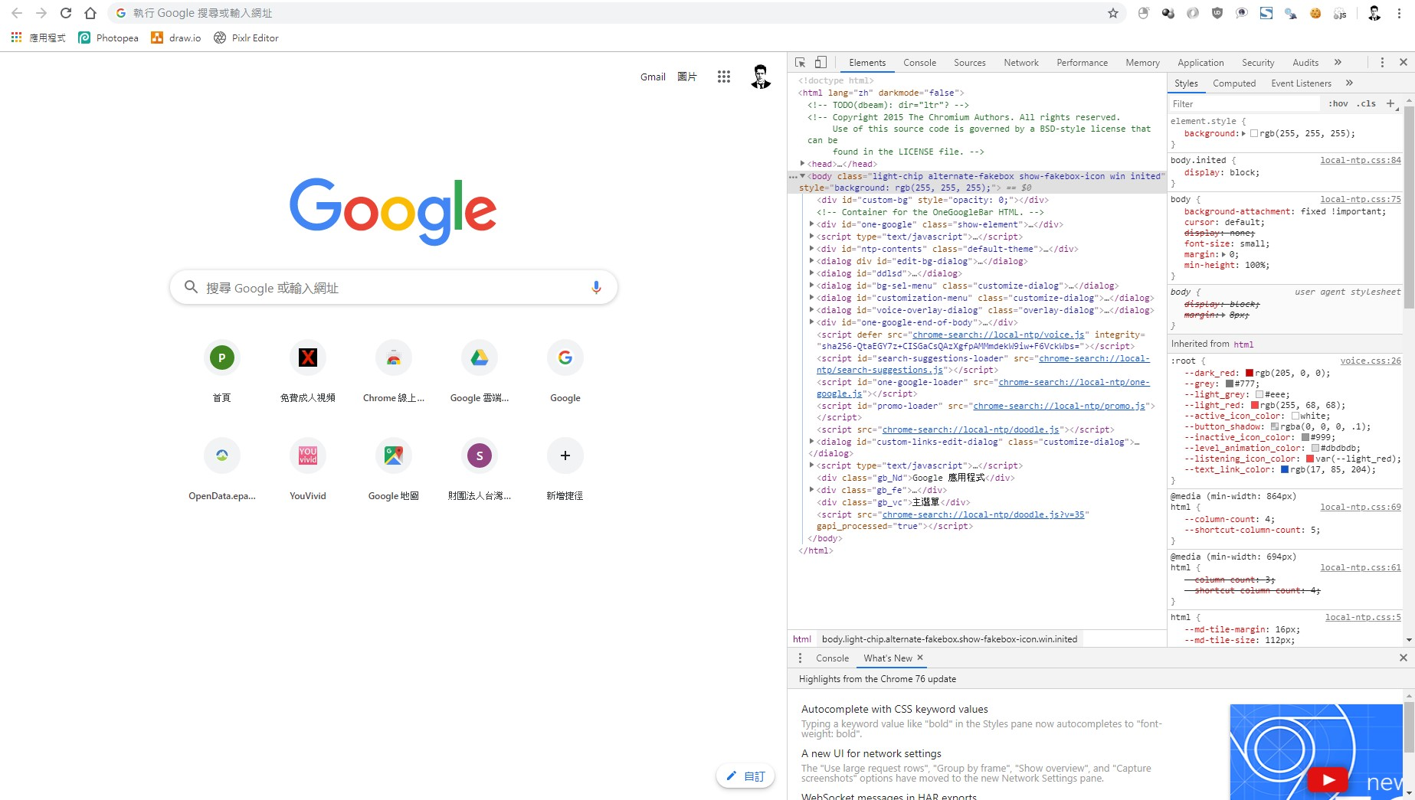
Chrome開發者工具
►Chrome：F12

Slide 8
requests
►requests 模組可建立適當的 HTTP 請求，透過 HTTP 請求從網
頁伺服器下載指定的資料。
►安裝：
!pip install requests2

Slide 9
requests.get()
►實現GET請求：傳送參數
requests.get(url, params=None)
►Ex：
在Yahoo首頁搜尋Python，並爬取該網頁
import requests
param = { 'fr':'yfp-search-sb' , 'p':'python’ }
yahooRes = requests.get( 'https://tw.search.yahoo.com/search' , params = param)
print(yahooRes.headers) #瀏覽網頁標頭
print(yahooRes.text) #瀏覽網頁原始檔文字

Slide 10
requests.get()
►實現GET請求：傳送cookies
requests.get(url, cookies={})
►Ex：
爬取PTT八卦版的網頁
import requests
url = 'https://www.ptt.cc/bbs/Gossiping/index.html' pttRes = requests.get(url, cookies={'over18': '1’})
print(pttRes.text)

Slide 11
element.json()
►requests 內置的 JSON 解碼器
requests.get(url).json()
►Ex：
爬取環保署空氣品質指標(AQI)的json檔
import requests
url = 'http://opendata.epa.gov.tw/webapi/Data/REWIQA/?$orderby=County&$skip=0&$top=1000&format=json'
aqiRes = requests.get ( url )
aqiLi = aqiRes.json()
for i in aqiLi : print(i)

Slide 12
requests.post()
►實現POST請求：
requests.post( url , data= { } )
►Ex：
爬取高鐵時刻表
import requests
url = 'https://m.thsrc.com.tw/tw/TimeTable/SearchResult' payload = {
'startStation' : '977abb69-413a-4ccf-a109-0272c24fd490',
'endStation' : 'f2519629-5973-4d08-913b-479cce78a356',
'theDay' : '2020/01/10',
'timeSelect' : '14:00',
'waySelect' : 'DepartureInMandarin' }
srcRes = requests.post(url , data=payload)
print(srcRes.text)

Slide 13
BeautifulSoup
►BeautifulSoup 是一個 Python 的函式庫模組，可以讓開發者僅須撰寫非常少量的程式碼，就可以快速解析網頁 HTML 碼，從中萃取出使用者有興趣的資料、去蕪存菁，降低網路爬蟲程式的開發門檻、加快程式撰寫速度。
►安裝：
!pip install beautifulsoup4

Slide 14
BeautifulSoup
►BeautifulSoup 是一個 Python 的函式庫模組，可以讓開發者僅須撰寫非常少量的程式碼，就可以快速解析網頁 HTML 碼，從中萃取出使用者有興趣的資料、去蕪存菁，降低網路爬蟲程式的開發門檻、加快程式撰寫速度。
►Ex：
from bs4 import BeautifulSoup as BS
import requests
url = 'https://www.ptt.cc/bbs/Gossiping/index.html' pttRes = requests.get(url , cookies={'over18': '1'}).text
soup = BS(pttRes, 'lxml') #html.parser
print(soup.prettify()) #觀察網頁原始碼
print(soup)

Slide 15
網頁資料定位：爬樹法
►element.tag：
ptt = soup.title
print (ptt)
print (ptt.name) # 抓取 title 的 tag 名稱
print (ptt.text) # 抓取 title 的 tag 文字
print (ptt.attrs) # 抓取 title 的屬性
print (ptt.parent.name) # 抓取 title 的父層(上一層) tag
print(soup.body.a.text) # 抓取 <body><a> 的文字
print(soup.body.a.contents) # 抓取 <body><a> 的內容print(list(soup.body.a.children)) # 抓取<body><a> 的子層(下一層)

Slide 16
網頁資料定位：搜尋法
►element.find()：
►element.find_all()、element.findAll()：
yahoo = soup.find('title’) #搜尋title標籤，並回傳第一個結果
print (yahoo.text)
soup.find_all('a') #搜尋所有的a標籤
soup.find_all( ['a', 'b'] ) #搜尋所有的a標籤和b標籤
soup.find_all(href = '#') #搜尋所有屬性href=#的內容
result = soup.findAll( 'a' , class_=' ac-algo fz-l lh-20 tc d-ib va-mid' )
for i in result:
print(i.text)

Slide 17
網頁資料定位：CSS Select
►element.select()：回傳串列
soup.select('a') # 以tag(標籤)搜尋
soup.select('.ac-algo') # 以class(類別)搜尋
soup.select('#logo') # 以id搜尋
soup.select( 'a[ class = " ac-algo fz-l lh-20 tc d-ib va-mid" ]' )
for i in soup.select( 'a[ class = " ac-algo fz-l lh-20 tc d-ib va-mid" ]' ):
print(i.get_text()) # 取得文字內容

Slide 18

網頁資料定位：CSS Select
►在Chrome上安裝SelectorGadget
SelectorGadget
►element.select()：
ptt = soup.select('#web .d-ib.va-mid')
for i in ptt:
print(i.text)

